Slide 1
MGDM 153.4
11. April 2025
Oliver Grimm
oliver.grimm@geowerkstatt.ch

Slide 2
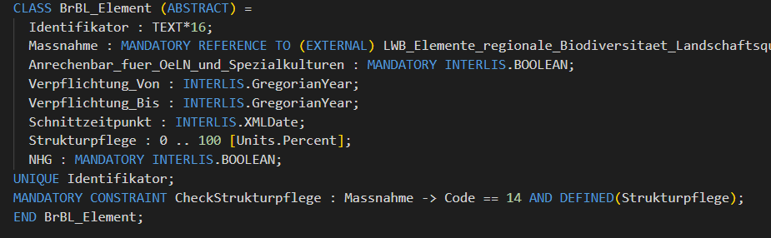
Grundsätzliches zum Modell
INTERLIS 2.4
Massnahmen-Liste (22) ausgelagert in externer XML-Katalog
Geometrien: 2D / LV95
Erfassungsfreundlich offen modelliert:

Slide 3
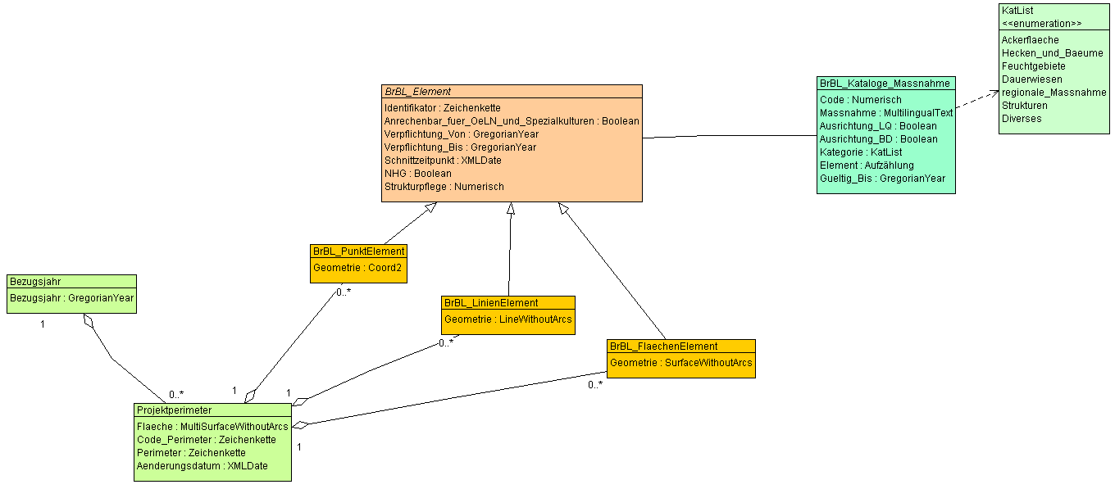
UML Diagramm

Slide 4
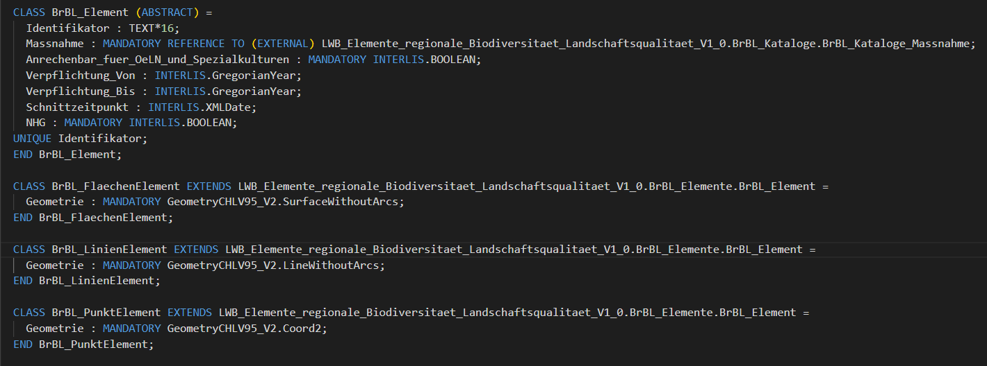
Geometrie Erfassung

Slide 5
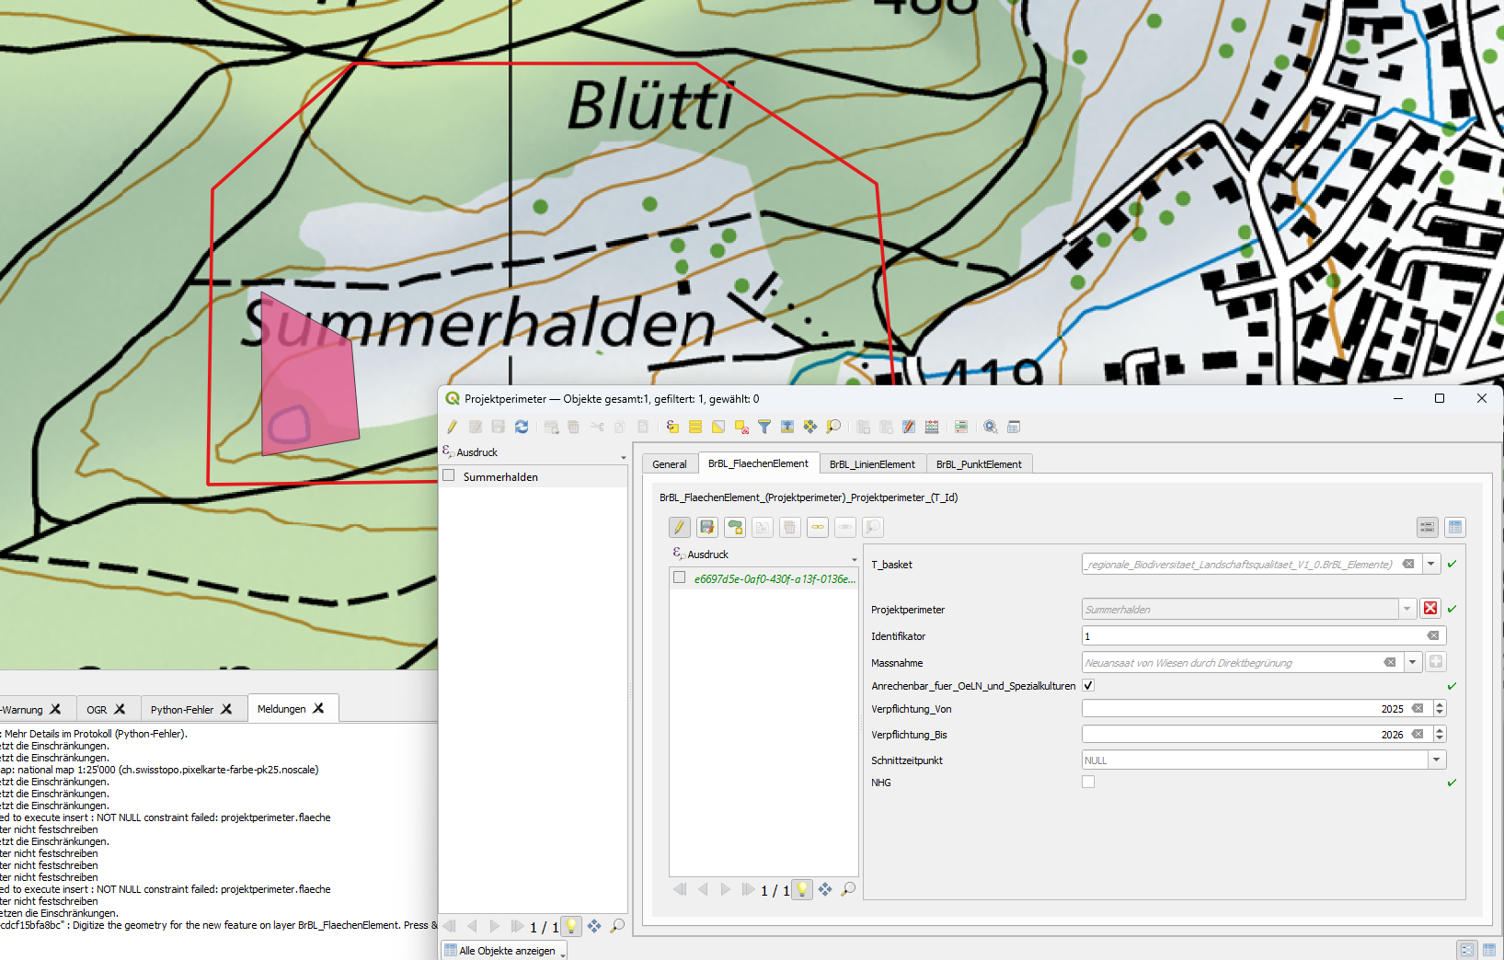
Geometrie Erfassung (2)

